Slide 1
개인 맞춤 제품 추천에 필요한 정보

Slide 2
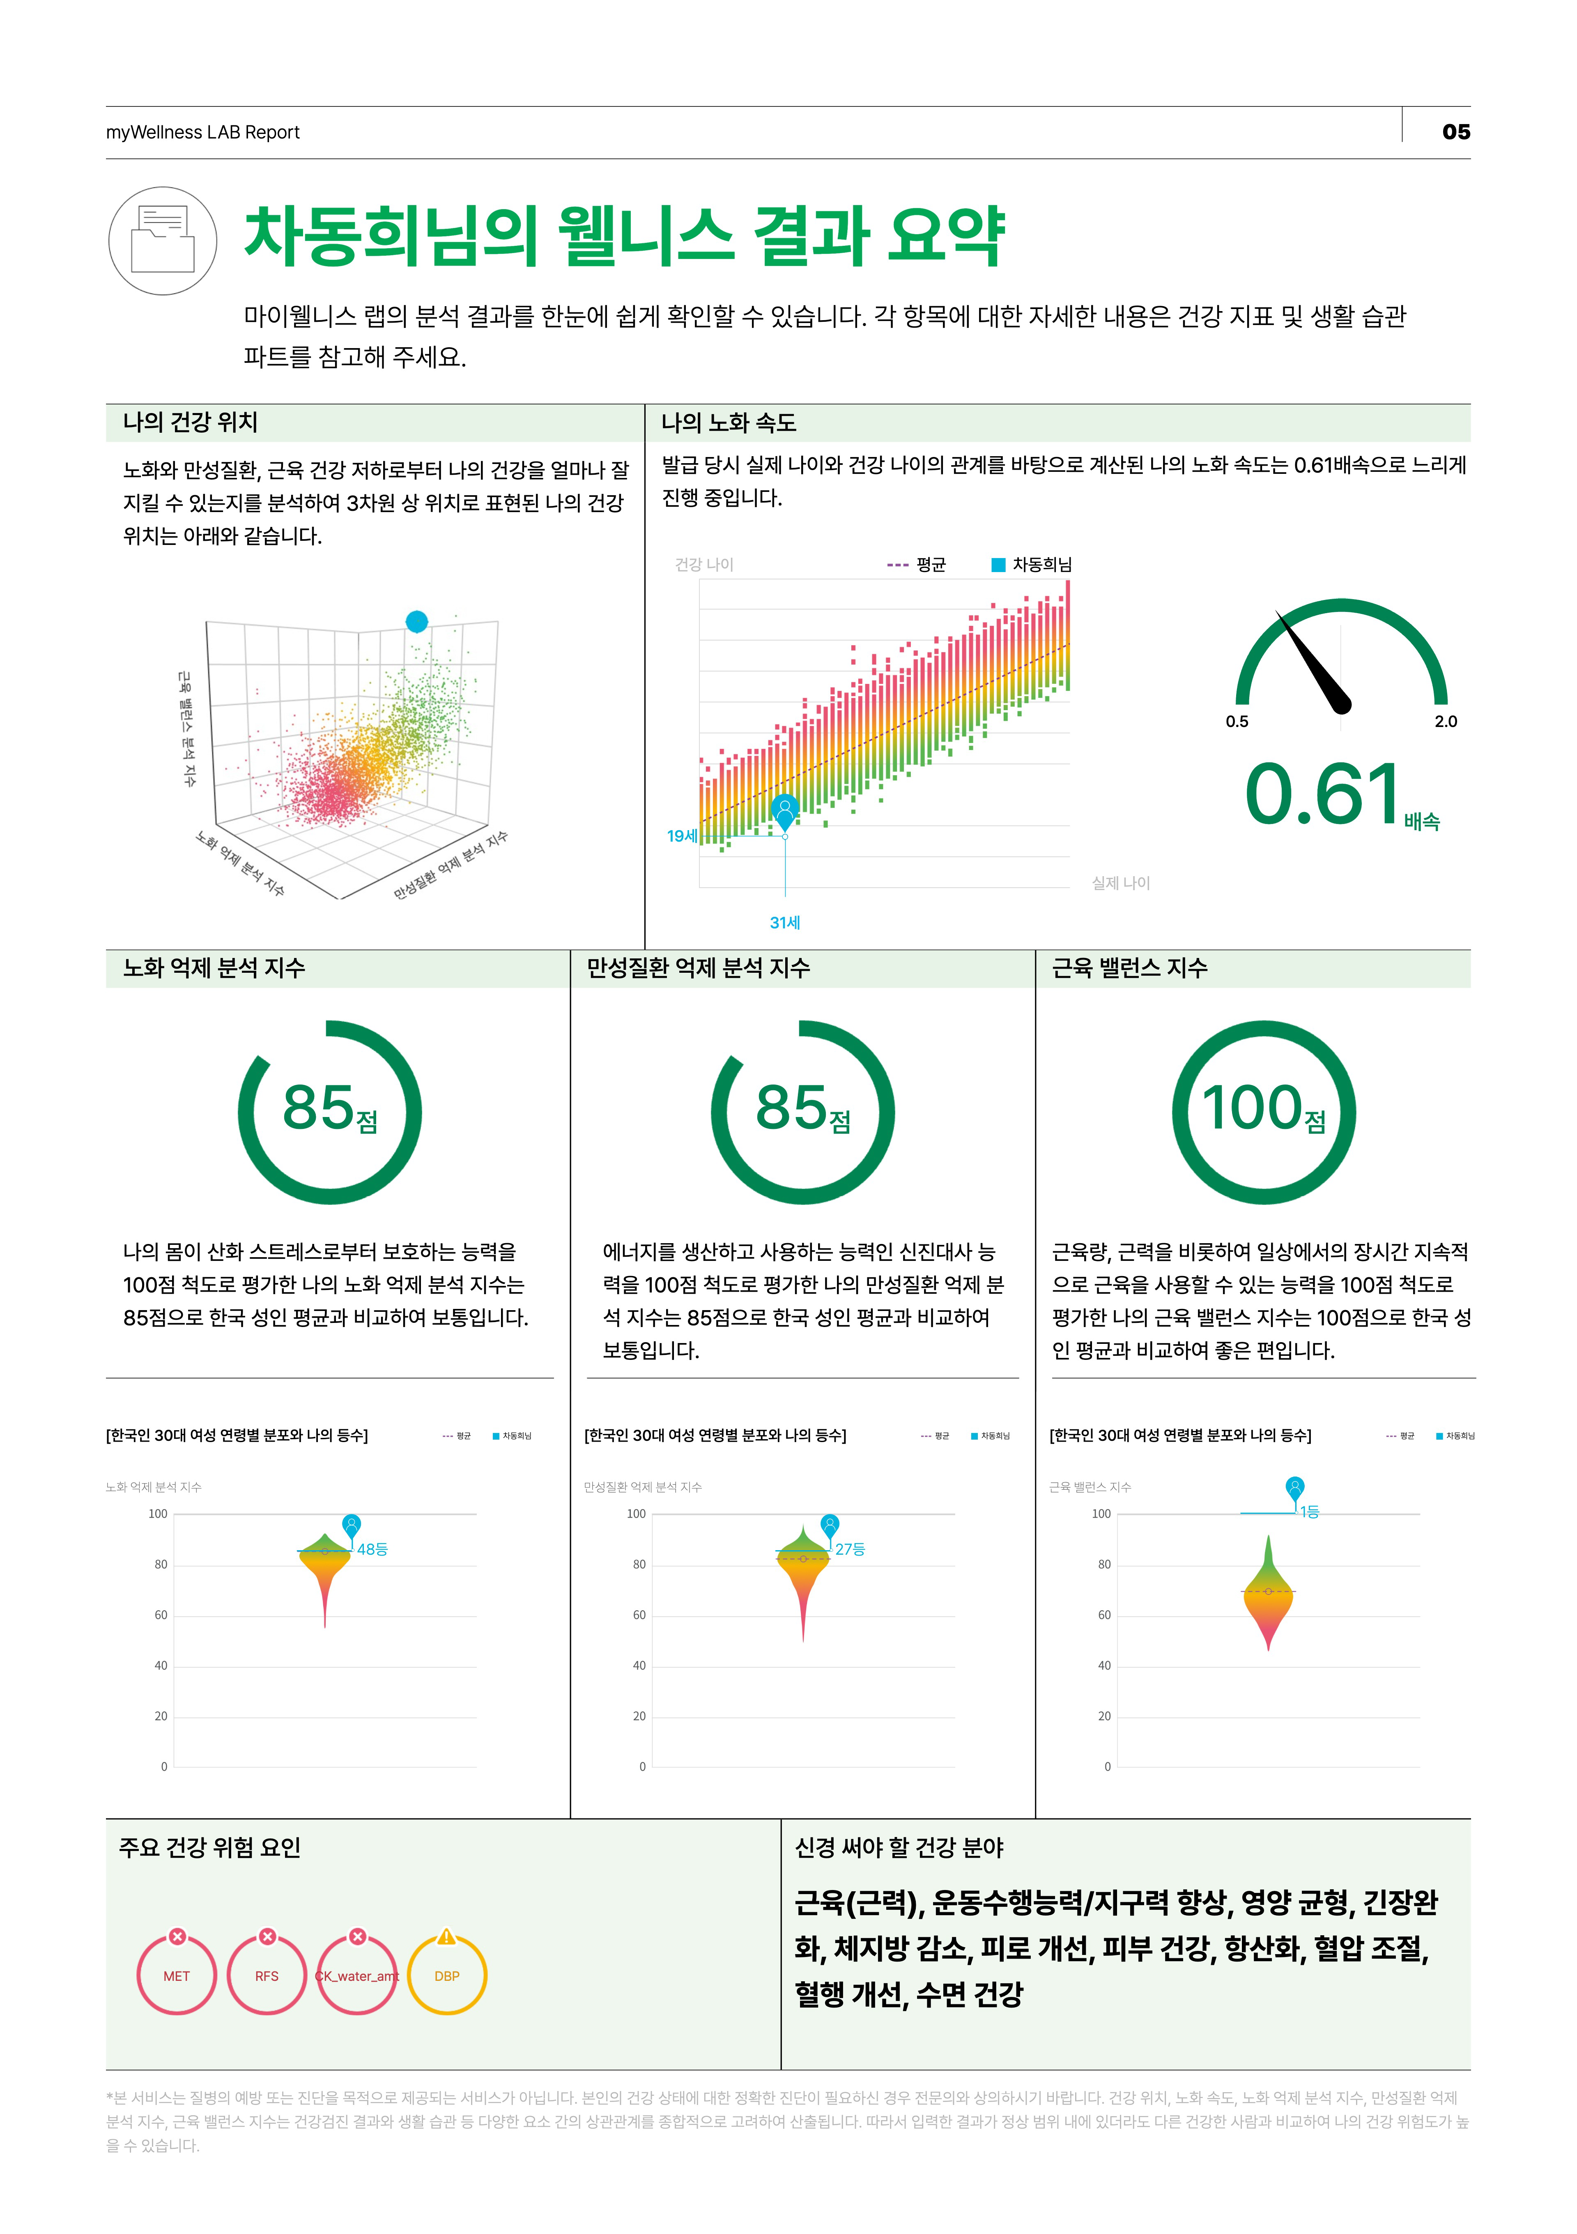
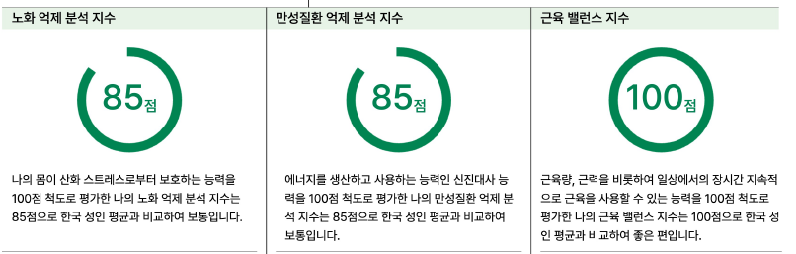






[추출 필요 정보]
요약 페이지의 정보만을 추출해도 됨.
세부 내용에 대한 부분은 다음 각 슬라이드에서 제시하고자 함
슬라이드 3
슬라이드 4
슬라이드 5

Slide 3
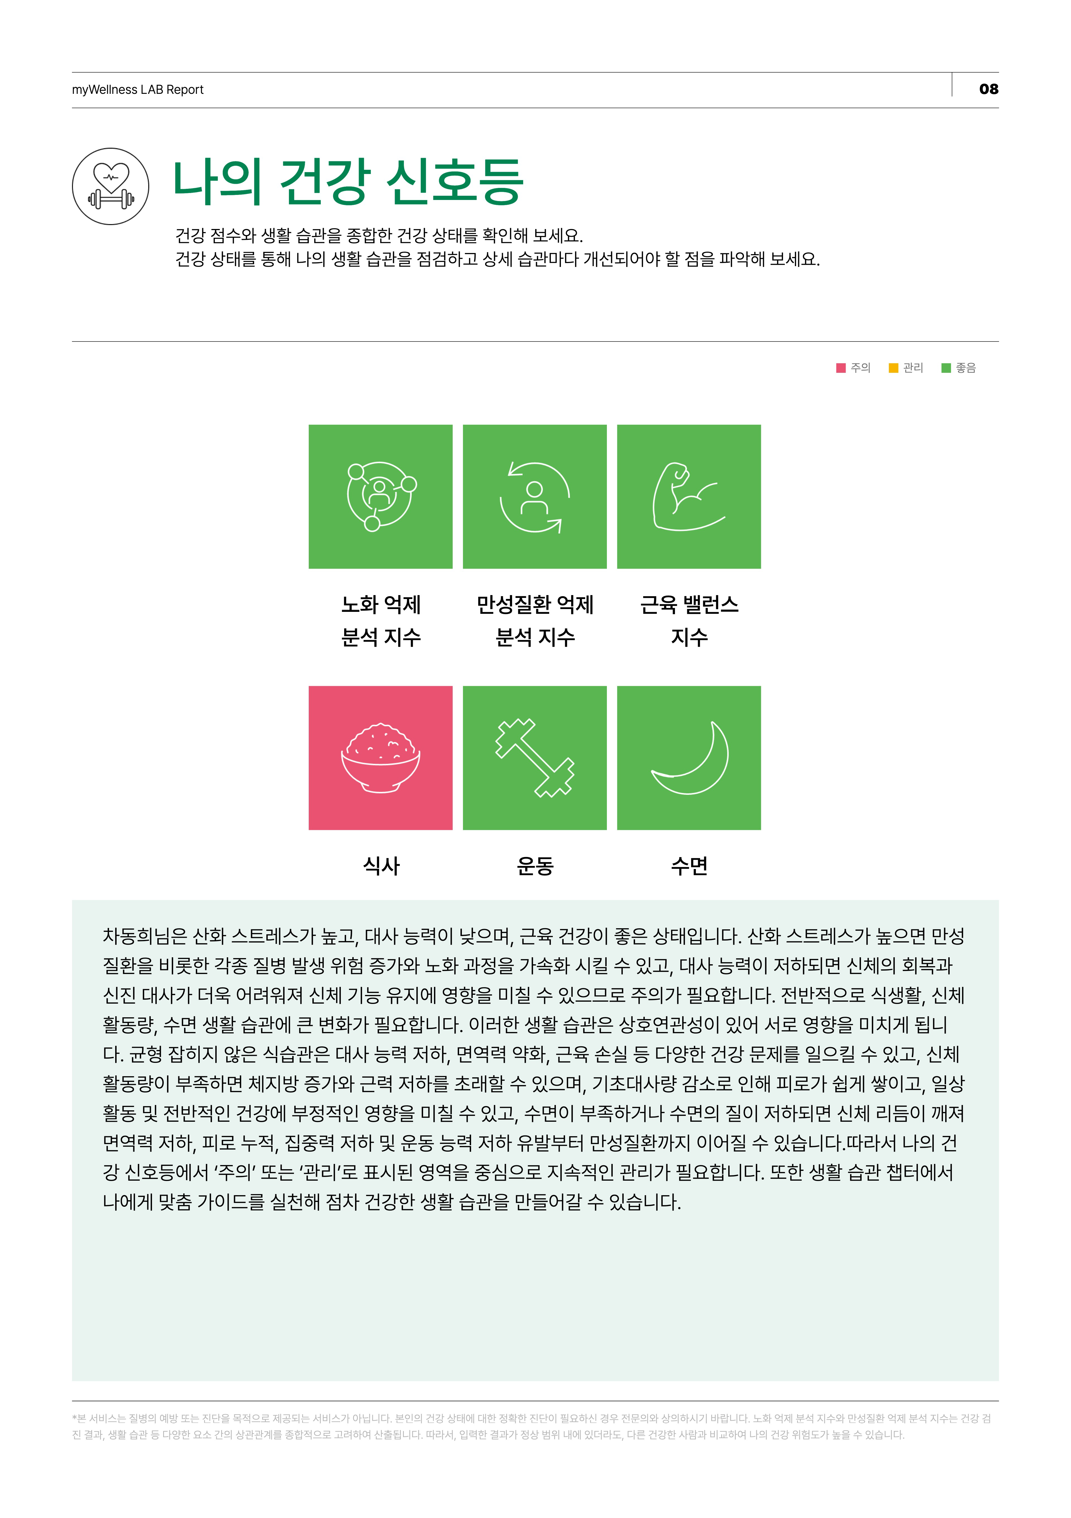
[추출 필요 정보]
세 가지 지수 정보: 노화 억제 분석지수, 만성질환 억제 분석지수, 근육 밸런스 지수
판정 정보: 주의, 관리, 좋음
* 주의 또는 관리일 때, 제품 추천이 필요함

Slide 4
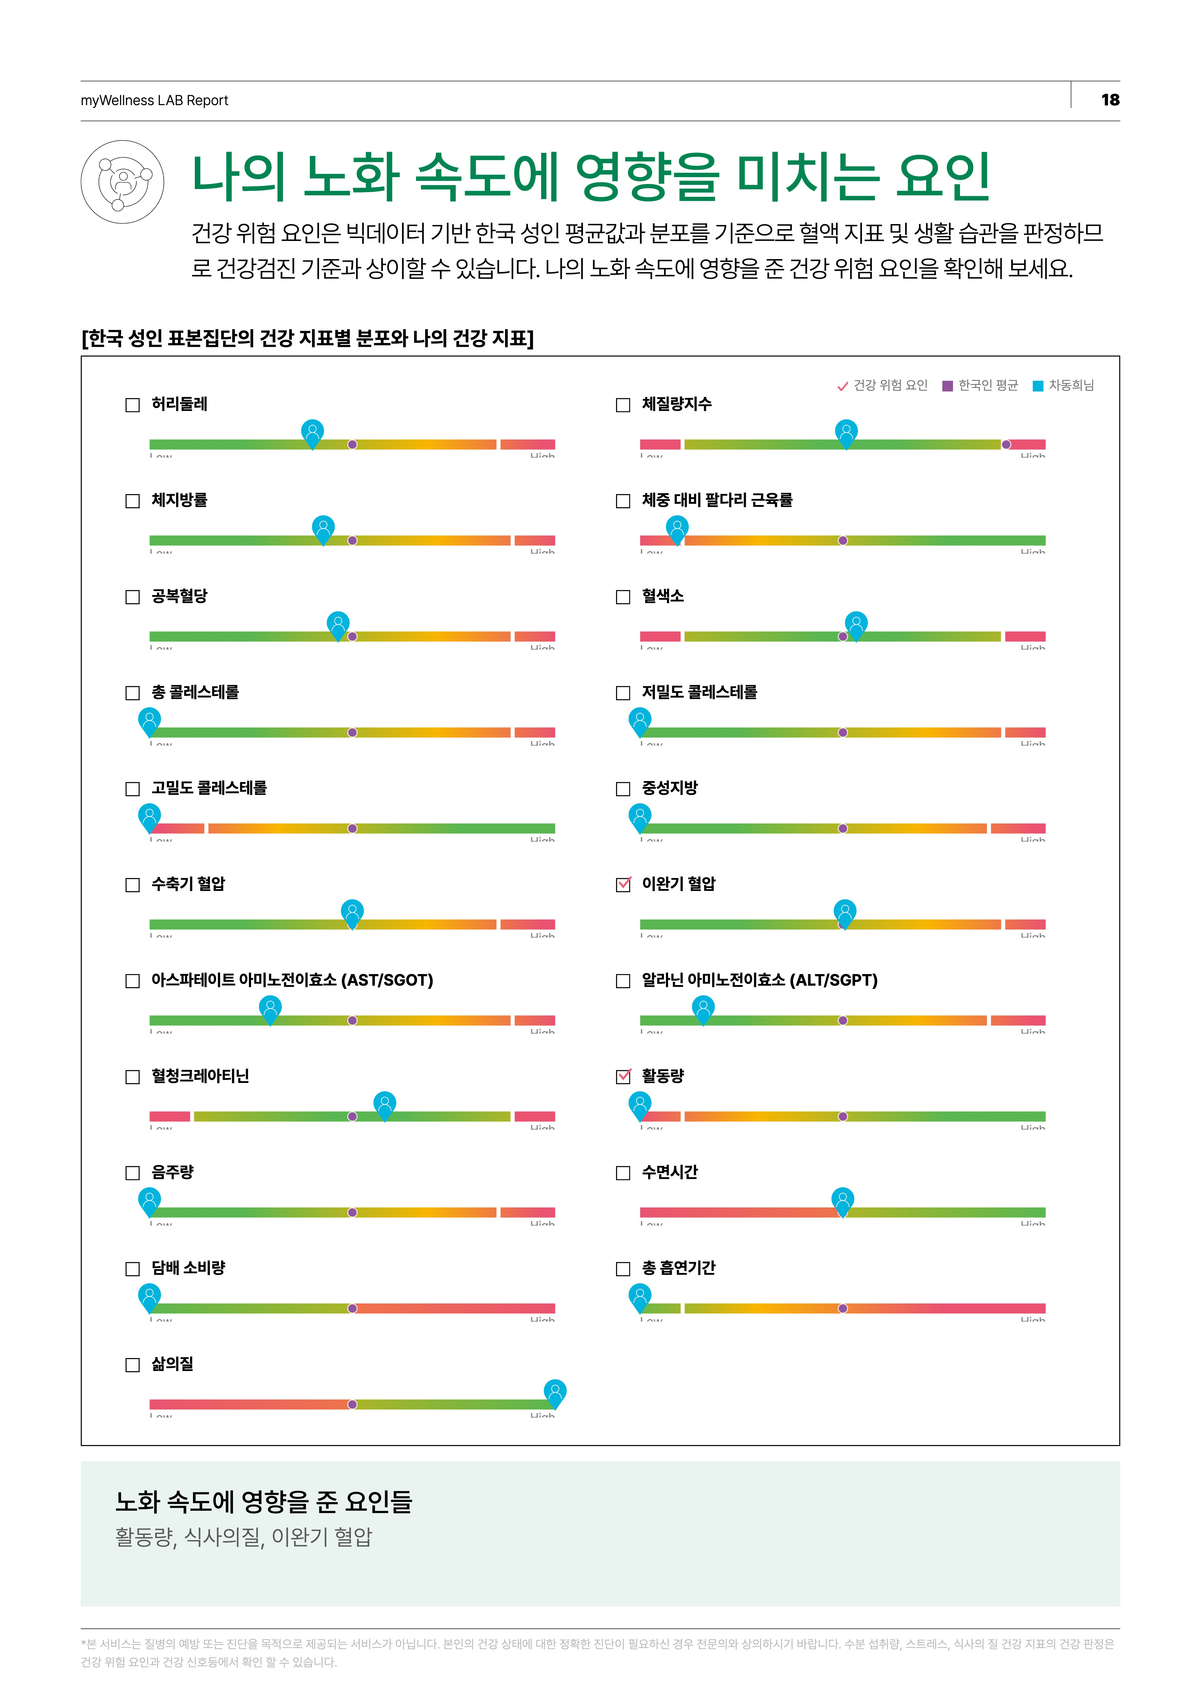
[주요 건강 위험 요인]
허리둘레, 체질량지수, 체지방률, 체중 대비 팔다리 근육률, 공복혈당, 혈색소, 총 콜레스테롤, 저밀도 콜레스테롤, 고밀도 콜레스테롤, 중성지방, 수축기 혈압, 이완기 혈압, 아스파테이트 아미노전이효소 (AST/GOT), 알라닌 아미노전이효소 (ALT/GPT), 혈청 크레아티닌, 활동량, 음주량, 수면시간, 담배 소비량, 총 흡연기간, 삶의 질

Slide 5
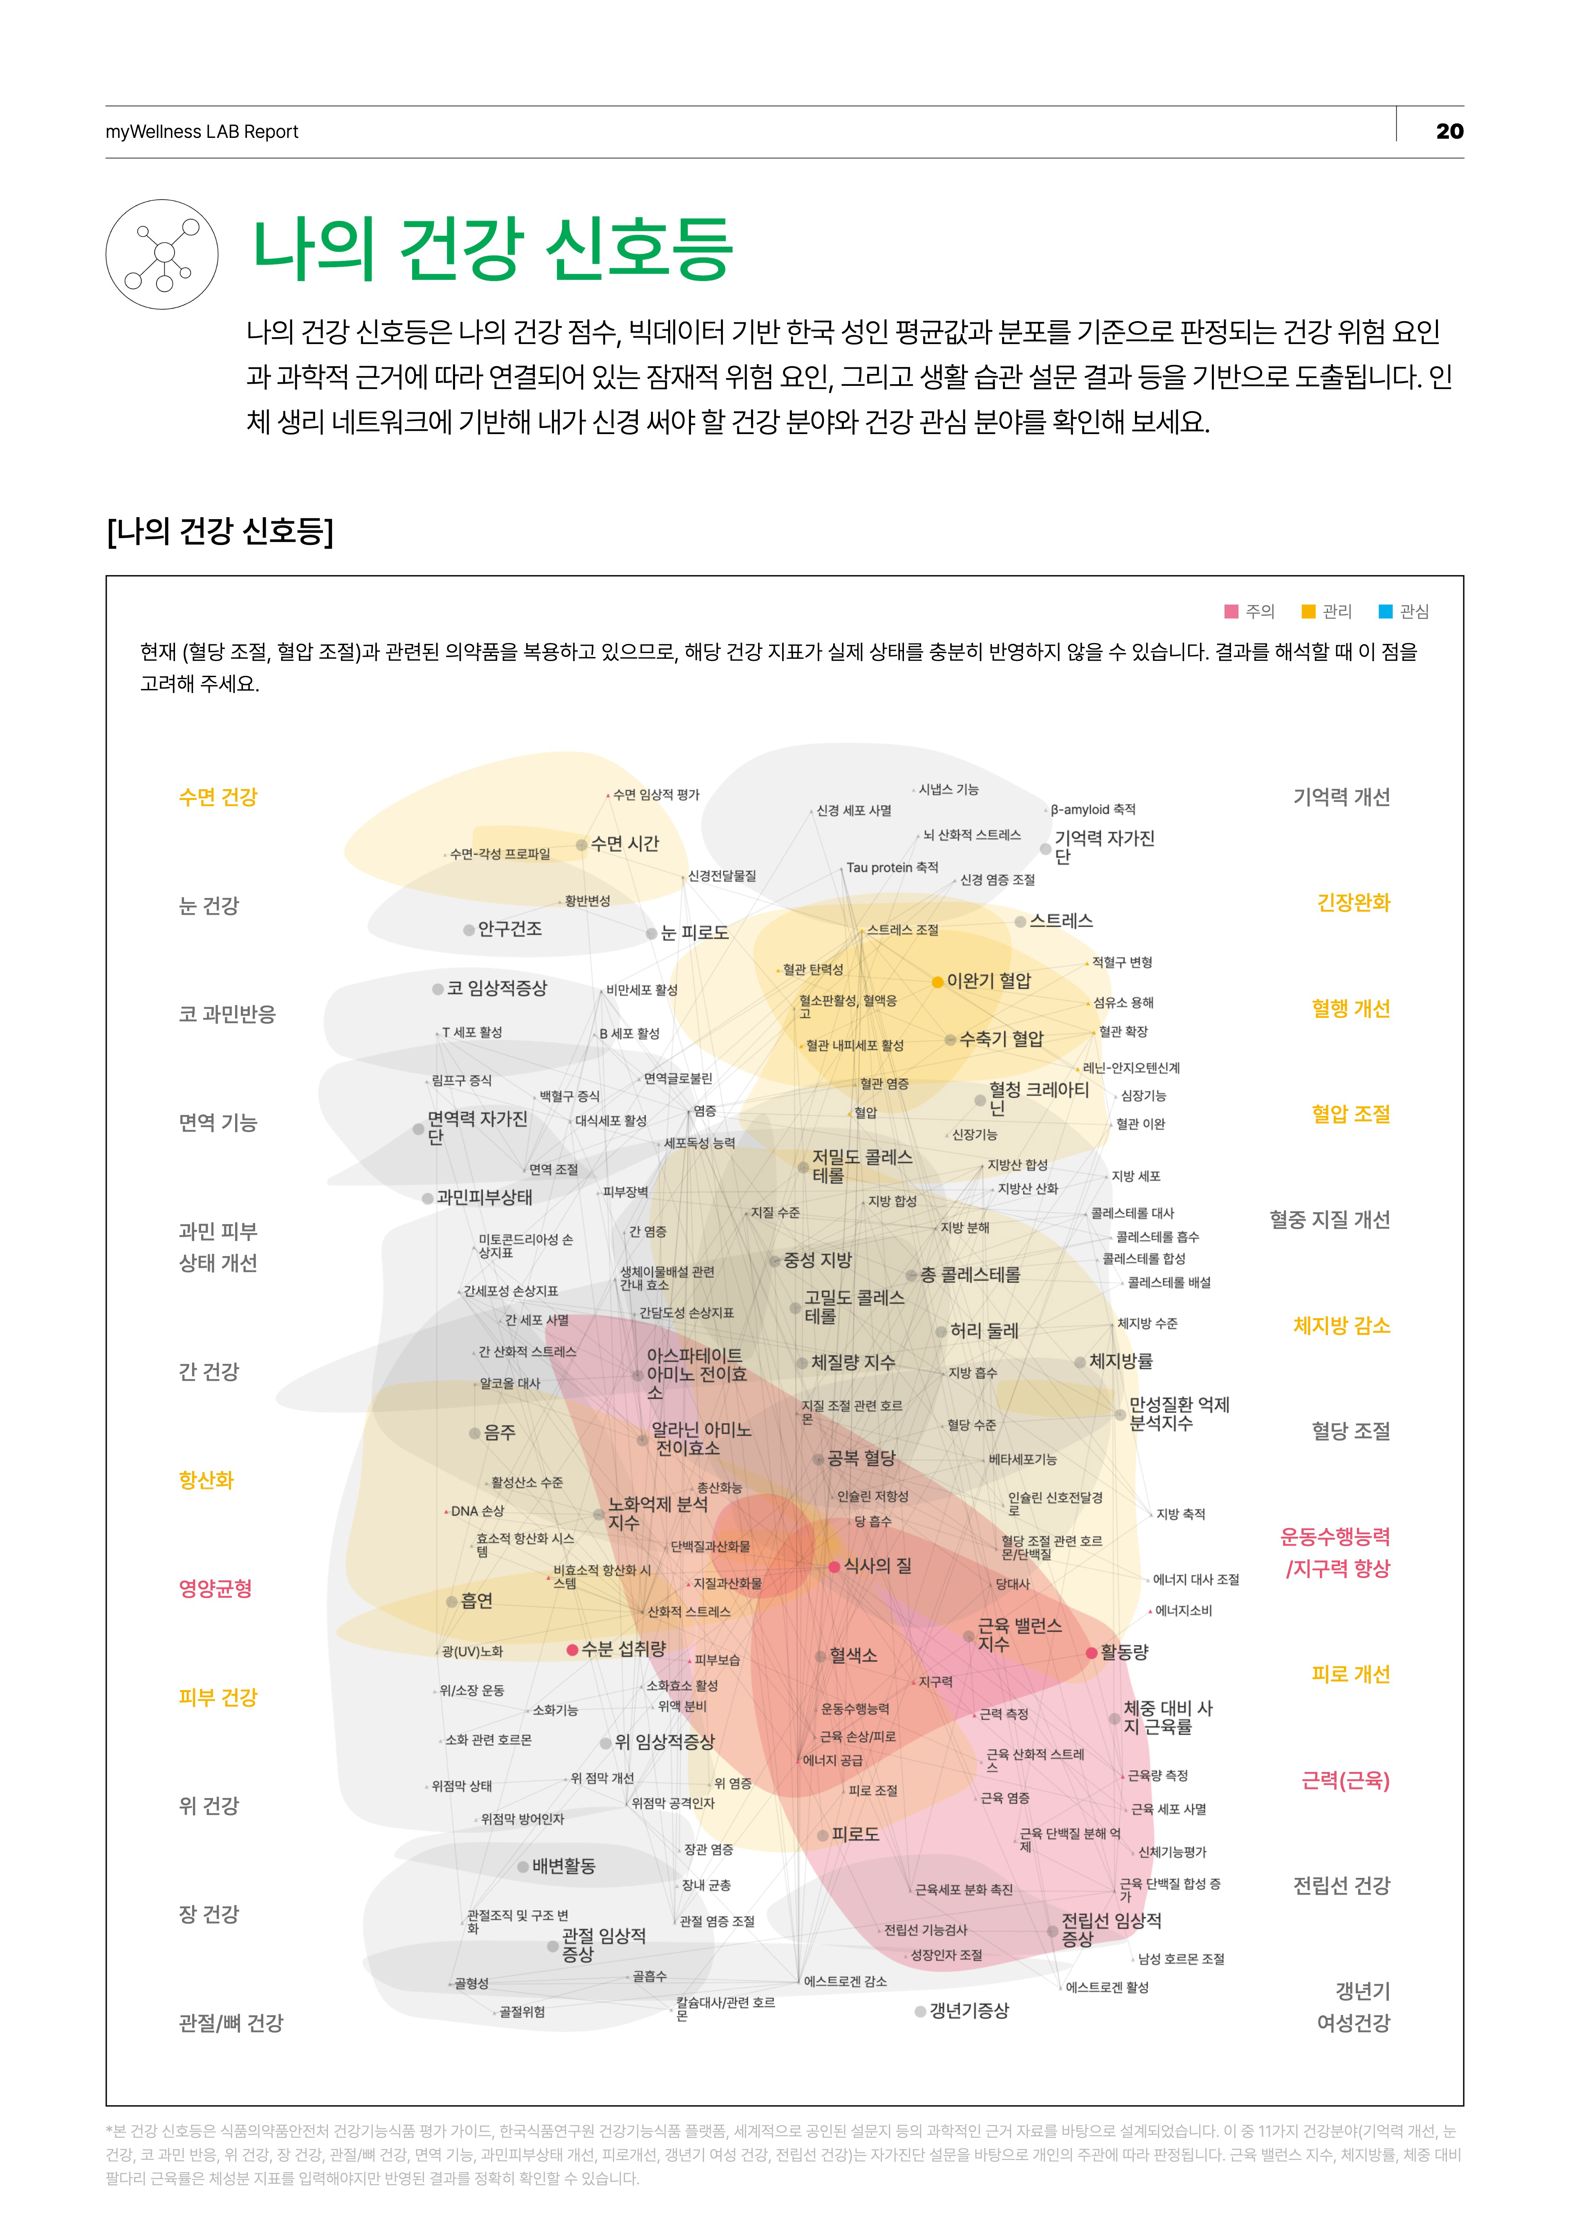
[인체 생리 네트워크]
수면 건강, 눈 건강, 코 과민반응, 면역 기능, 과민 피부 상태 개선, 간 건강, 항산화, 영양균형, 피부 건강, 위 건강, 장 건강, 관절/뼈 건강, 기억력 개선, 긴장완화, 혈행 개선, 혈압 조절, 혈중 지질 개선, 체지방 감소, 혈당 조절, 운동수행능력/지구력 향상, 피로 개선, 근력(근육), 전립선 건강, 갱년기 여성건강
* 주의, 관리, 관심의 세 판정 기준이 있으며, 주의는 반드시 추천이 필요함. 관리는 잠재적 위험 요인을 의미하므로 추가적으로 추천에 활용할 수 있음.
인체 생리 네트워크
[나의 인체 생리 네트워크]

